Slide 1
Informe epidemiológico de COVID-19 del Distrito Metropolitano de Quito
01/02/2021

Slide 2
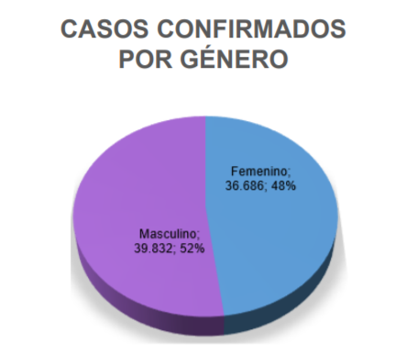
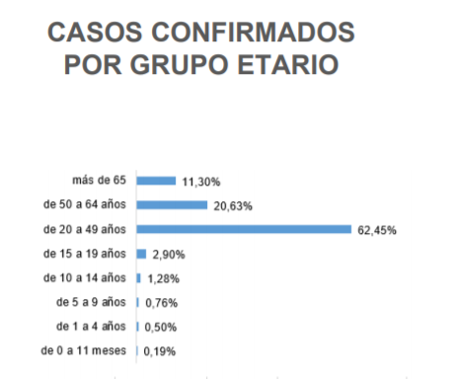
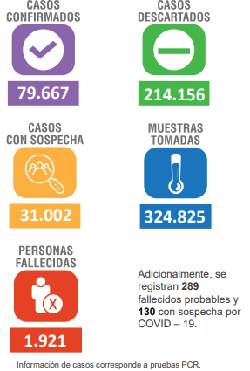
Tasa de letalidad / letalidad Contexto
2.4 | 2.9
24.5 %
Tasa de positividad
Positividad Semanal 29.1

Slide 3
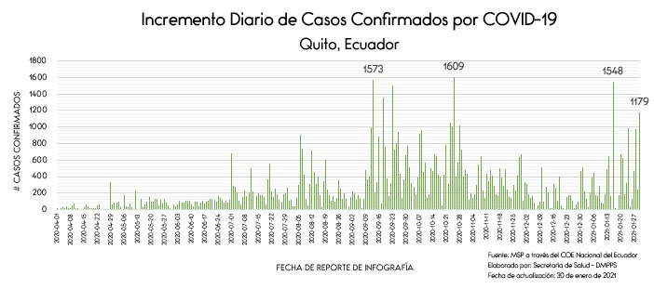

Slide 4
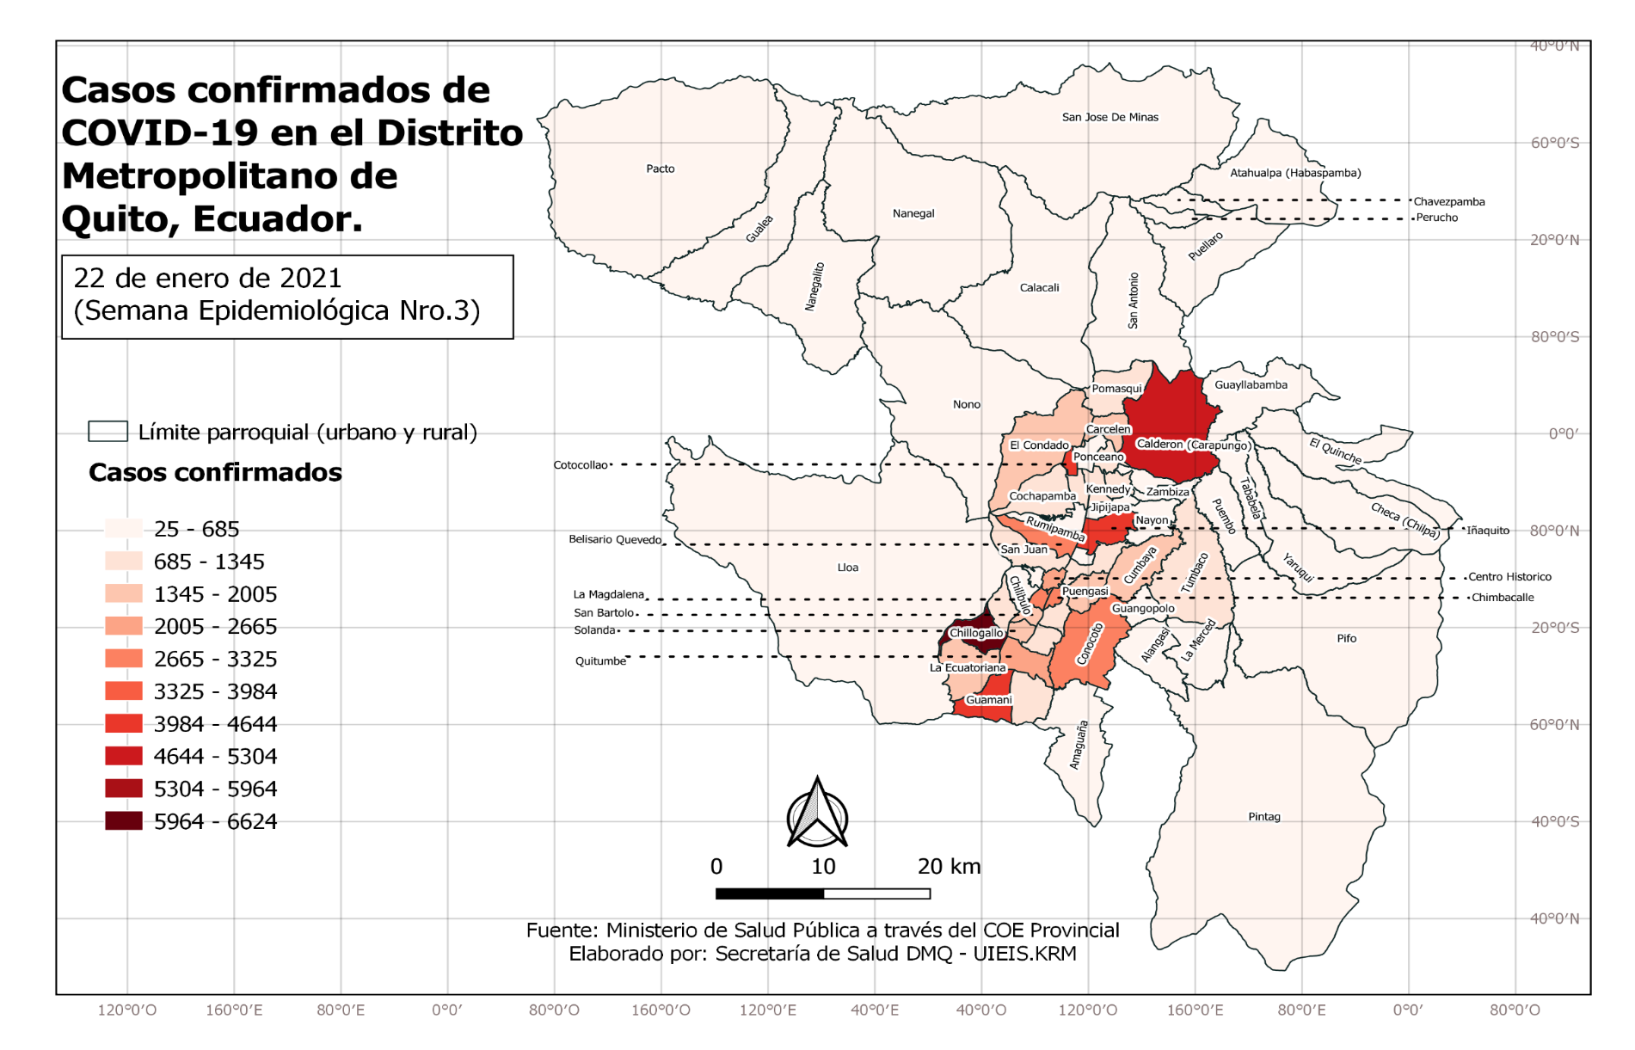
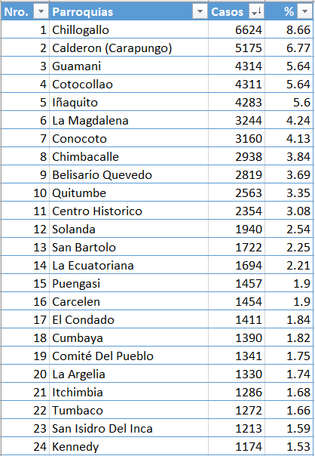

Slide 5
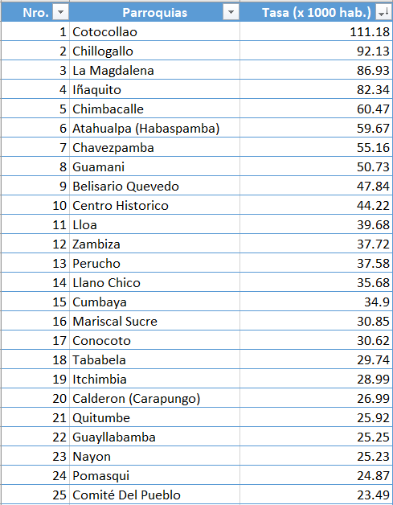
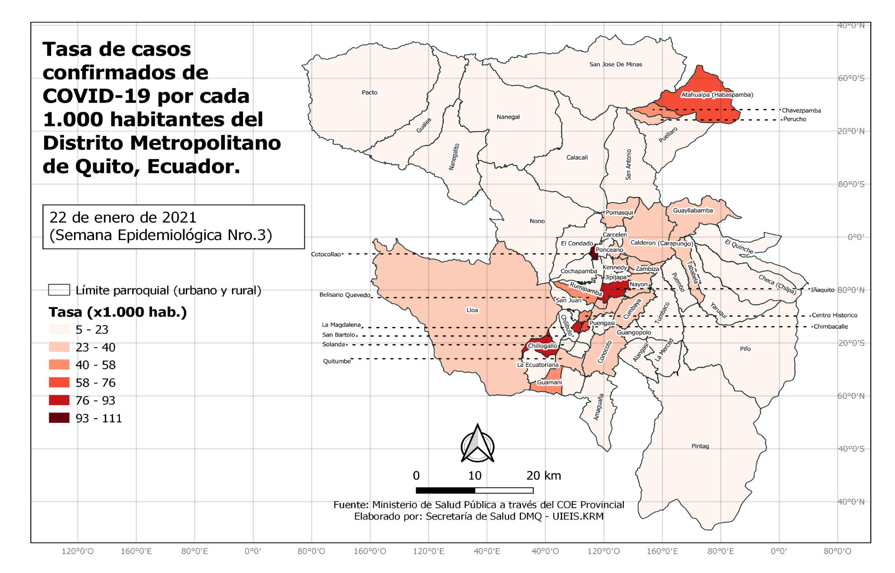
Tasa de incidencia acumulada de Confirmados en el Distrito Metropolitano de Quito
29 x 1000 habitantes.

Slide 6
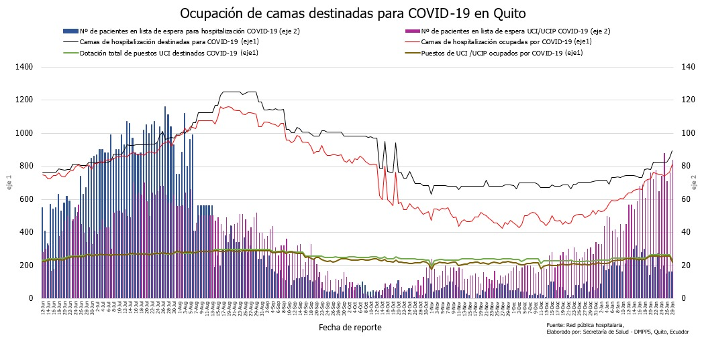

Slide 7
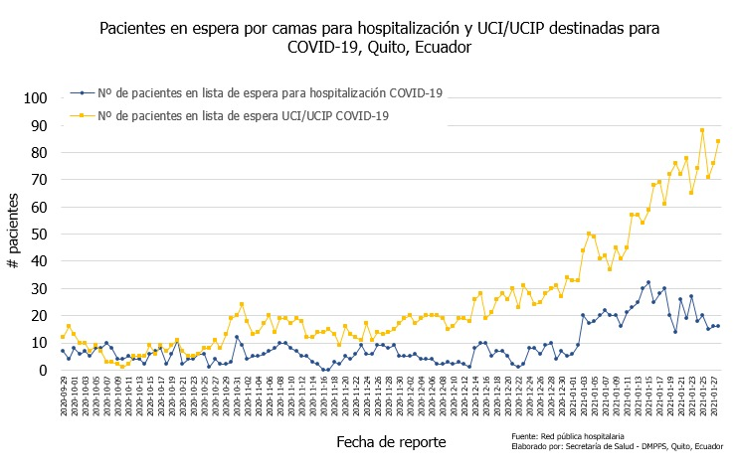

Slide 8
TOTAL DE ATENCIONES REALIZADAS EN PUNTOS FIJOS Y BRIGADAS MÓVILES DESDE EL 22 DE JULIO
Lugar de Atención | Atenciones Realizadas | Porcentaje
BRIGADAS MOVILES | 52231 | 62.4
TRIAJE CENTRO DE OPERACIONES IÑAQUITO | 829 | 1.0
TRIAJE COLISEO CALDERON | 6686 | 8.0
TRIAJE PARQUE DIVERSIDADES | 4190 | 5.0
TRIAJE SAN DIEGO | 17 | 0.0
TRIAJE UEM 9 DE OCTUBRE | 3481 | 4.2
TRIAJE UEM CALDERON | 883 | 1.1
TRIAJE UEM JULIO MORENO | 4278 | 5.1
TRIAJE UEM QUITUMBE | 6571 | 7.9
TRIAJE UEM SUCRE | 4539 | 5.4
Total | 83705 | 100.0

Slide 9
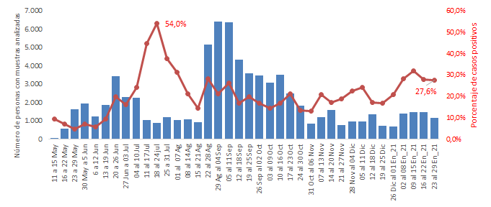
Número de personas con muestras analizadas y porcentaje de personas con resultado positivo para SARS-CoV-2, por semana en el periodo del 11 de mayo de 2020 al 29 de enero de 2021

Slide 10
Mortalidad

Slide 11
Comparativo de ciudades más grades del país en gestión COVID-19
 | Pichincha | Guayas
Personas Confirmadas | 84.329 | 30.849
Personas Fallecidas (confirmadas COVID-19) | 2.083 | 1.925
Personas Fallecidas Sospechosas COVID-19) | 310 | 1.699
Letalidad confirmados | 2,5 | 6,2
Letalidad en contexto (Quito ,Guayaquil) | 2,8 | 11,7
Mortalidad en exceso | 6.640 | 14.912
Tasa de numero de pruebas por 100000/hab. | 10.047 | 2.589

Slide 12
Conclusiones
El DMQ mantiene el contagio sostenido de casos de COVID-19. La última semana existe un incremento exponencial duplicando el número de casos notificados en la semana anterior.
Se esta perfilando la segunda oleada de contagios en el DMQ.
Existe 2 casos de la nueva variante UK de SARS-CoV-2. Se coordina trabajo con MSP y USFQ.
La ocupación de camas de hospitalización es del 90%. Pese a la aplicación de 180 espacios
La ocupación de camas de UCI supera el 96 %, con espacios disponibles para poblaciones específicas.
La “lista de espera” para Camas UCI ha aumentado más de 83 personas en los últimos días.
La mortalidad en exceso es del 29.1% en lo que va del mes.
Es recomendable extremar el control para el cumplimiento de las medidas de bioseguridad y mantener las estrategias implementadas por las entidades del DMQ.

